Slide 1
근세 시대의 정치
-에도시대의 정치-
발표자 일본어 일본학과
학번 21501529
이름 이민우

Slide 2
목차
에도막부 시대 탄생
에도시대의 조직구조
막부의 구조
막번체제와 신분
다이묘의 신분
에도 시대의 정책과 개혁
쇼군중심의 개혁
무가제법도
산킨고타이
에도시대의 3대 개혁
-쿄호의 개혁
칸세이 개혁
텐포의 개혁
에도 시대의 개항과 멸망
에도시대의 개항
에도시대의 멸망

Slide 3
에도막부 시대의 탄생

Slide 4
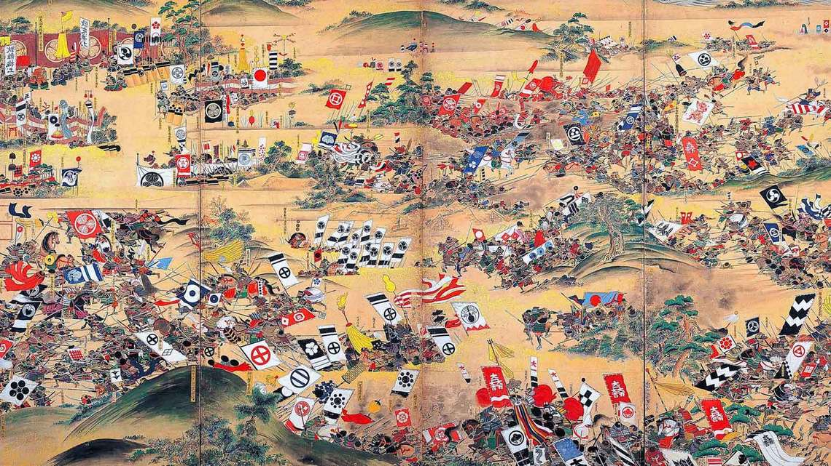
에도막부 시대의 탄생
1600년 도요토미 히데요시 시망
도쿠가와 이에야스를 중심으로 한 동군과 이시다 미츠나리를 중심으로 한 서군의 세키가하라 전쟁 발발
도쿠가와 이에야스 승리 1603년 오사카의 진(大坂の陣)에서 도요토미 가문 몰락뒤 에도막부시대 열림
알 수 없는 작성자 님의 이 사진에는 CC BY-SA-NC 라이선스가 적용됩니다.

Slide 5
에도 시대의 조직구조
막부의 조직구조
막번체제와 신분
다이묘(大名)의 신분

Slide 6
에도시대의 조직구조
-막부의 조직구조-
쇼군(将軍)
막부의 최고 통치권자
오오메츠케
(大目付)
다이묘의 감시
마치부교
(町奉行)
마을을 관리
칸죠부교
(勘定奉行)
막부 재정 관리
카쿠치노부교(各地の奉行)
에도영토의 행정, 재판 감시
쿄토쇼시다이
(京都所司代)
조정과 킨키지방 감시
와카토시요리
(若年寄)
로츄를 보좌
지샤부교
(寺社奉行)
절을 관리하는 관리
로츄(老中)
쇼군이 임명한 정치인

Slide 7
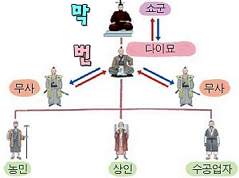
에도시대의 조직구조
-막번체제와 신분-
전국 약250여개의 영지에는 쇼군으로부터 1만석 이상의 영지 하사 받은 무사인 다이묘가 다스렸다. 이 체제를 막번체제(幕藩体制)라 한다.
농민을 햐쿠쇼(百姓), 상인이나 수공업자를 마치닌(町人)이라고 일컫는다
햐쿠쇼중에서도 땅을 가진 혼뱌쿠쇼(本百姓)와 땅이 없는 미즈노미햐쿠쇼(水飲み百姓)로 나뉨
하급무사 1명과 농민 5개 조를 묶어 고닌구미(五人組)라는 제도를 만들었으며 연공의 납입과 범죄의 방지를 담당했다.

Slide 8
에도시대의 조직구조
-다이묘(大名)의 신분-
토자마 다이묘(外樣大名)
후다이 다이묘
(譜代大名)
신반다이묘
(親藩大名)

Slide 9
에도시대의 정책과 개혁
1.쇼군 중심의 정책
무가제법도
산킨고타이
2.에도시대의 3대개혁
쿄오의 개혁
칸세이 개혁
텐포의 개혁

Slide 10
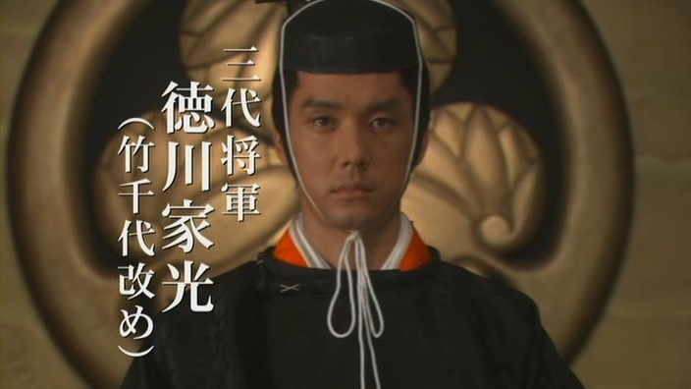
쇼군중심의 정책
-무가제법도(武家諸法度)-
2대 쇼군 도쿠가와 히데타다가 오사카의 진 에서 승리한 뒤 후시미성 에서 겐나(元和)령을 반포
이 법령은 막부의 허가없이 성을 수리하는것과 다이묘들의 혼인을 금지하였다.
이 법령은 각 다이묘들의 견제를 위해 만들어 졌으며 훗날 3대 도쿠가와 이에미쓰에 의해 강화됨

Slide 11
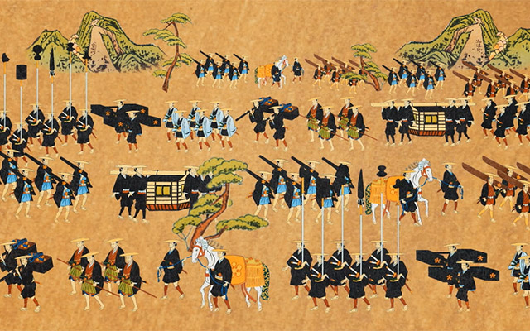
쇼군중심의 정책
-산킨고타이(參勤交代制)-
3대 쇼군인 도쿠가와 이에미쓰가 무가제법도를 제정하면서 생긴 제도
에도로 오가는 비용은 전부 다이묘들이 부담하게 하여 다이묘들의 세력을 감소시킴
다이묘들이 에도로 오가면서 도로가 정비되고 에도의 제정도 발달되었다.
각 다이묘들의 처와 자녀들을 에도에 거주하게 하여 1년에 한번씩 에도로 왕복함

Slide 12
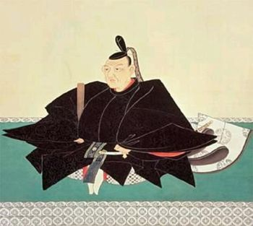
에도시대의 3대 개혁
-쿄호의 개혁(享保の改革)-
8대 쇼군 도쿠가와 요시무네에 의해 시작된 개혁으로 쿄호의 개혁이라 부른다
공서방어정서(公事方御定書)라는 재판의 기준이 되는 법률을 정함
산킨고타이(参勤交代)를 완화하는 대신 쌀의 상납을 올리는 아게마에(上げ米)의 법을 제정
서민의 의견을 듣는 메야스바코(目安箱)를 설치하여 다이묘와 무사들을 처벌하였다.

Slide 13
에도시대의 3대 개혁
-칸세이의 개혁(寛政の改革)-
18세기 기근으로 인해 농민봉기가 자주 발생하자 시라카와 번 의 마츠다이라 사다노부가 관정의 개혁을 행함
에도의 농민들을 고향의농가로 귀속시키는 고향귀환령을 내려 각지역의 창고를 설치해 쌀의 부족을 대비
에도에 유시마에 쇼헤이자카 학문소를 설치해 주자학을 배우게 함
번의 특산물에 대해 전매제(번이 틀산물을 독점해 판매하는 제도)제정을 다시 회복

Slide 14
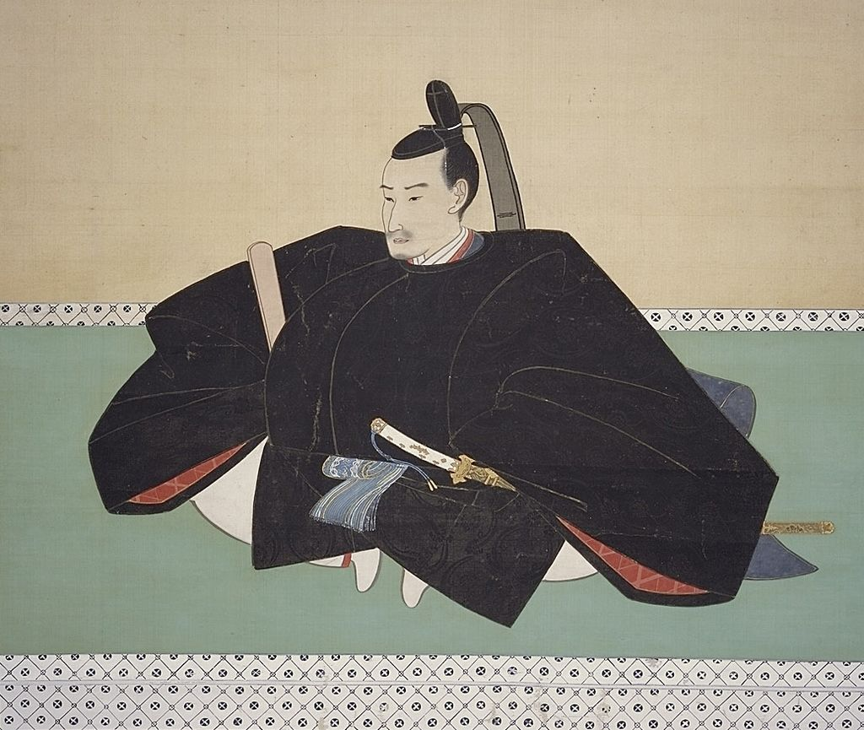
에도 시대의 3대 개혁
-텐포의 개혁(天保の改革)-
19세기 극심한 가뭄과 오시요의 난 으로 인해 혼란해진 막부는 로쥬의 중심이었던 미즈노 타다쿠니가 텐포의 개혁(天保の改革)을 행함
백성들의 사치를 금하고 가격의 상승을 위해 도매상이 일종의 자리를 만들어 카르텔을 형성하는 카부나카마를 해산시켰다
에도와 오사카 주변의 영지를 막부의 영지로 하는 아케치 령을 내렸지만 가신들의 반대로 인해 실패로 돌아갔다.

Slide 15
에도시대의 개항과 멸망
에도시대의 개항
에도시대의 멸망

Slide 16
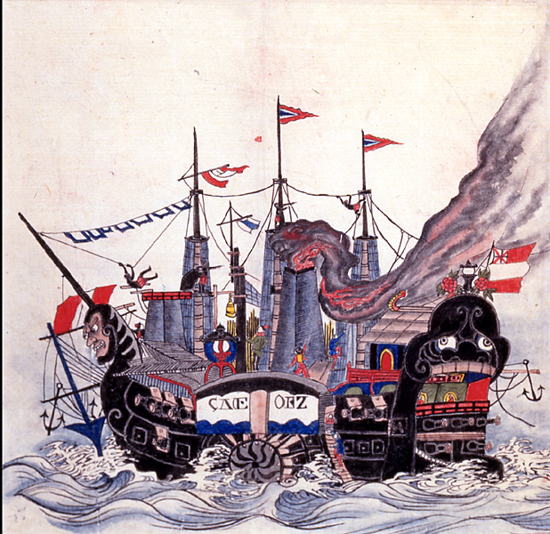
에도시대의 개항과 멸망
-에도시대의 개항-
1853년 미국의 페리 제독이 4척의 군함을 이끌고 일본의 개항을 요구하자 막부는 거절
2년 뒤 다시 내항한 페리 제독과 미일화친조약을 맺어 시모다와 하코다테의 2개의 항구개방
시모다에 착인한 미국총영사인 해리스는 일본과 무역을 행사할 것을 압박
전쟁을 우려한 막부는 1858년 조정에 허가 없이 미일수호통상조약이라는 불평등한 조약을 맺음
알 수 없는 작성자 님의 이 사진에는 CC BY-SA-NC 라이선스가 적용됩니다.

Slide 17
에도시대의 개항과 멸망
-에도시대의 멸망-
조정의 허가없이 조약을 맺은 막부에 전국 각지에서 천황을 지지하는 존왕양이 운동이 일어남
존왕양이 운동의 중심지였던 사츠마번과 초슈번은 1866년 삿초동맹을 맺어 반막부파 결성
결국 쇼군인 도쿠가와 요시노부는 정권을 조정에 반납(대정봉합)
삿초동맹을 중심으로 한 반막부군은 궁정을 장악하여 천황의 이름으로 왕정복고의 대호령을 발표
반막부파와 친막부파의 전쟁인 보신전쟁에서 친막부군이 패함으로서 에도시대는 막을 내림

Slide 18
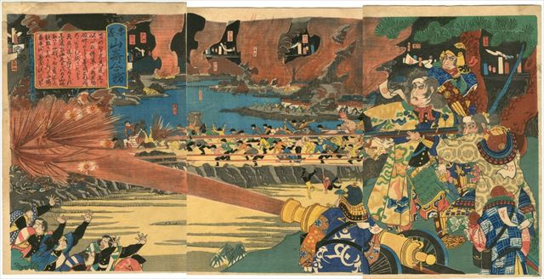
에도시대의 개항과 멸망
-에도시대의 멸망-

